Slide 1
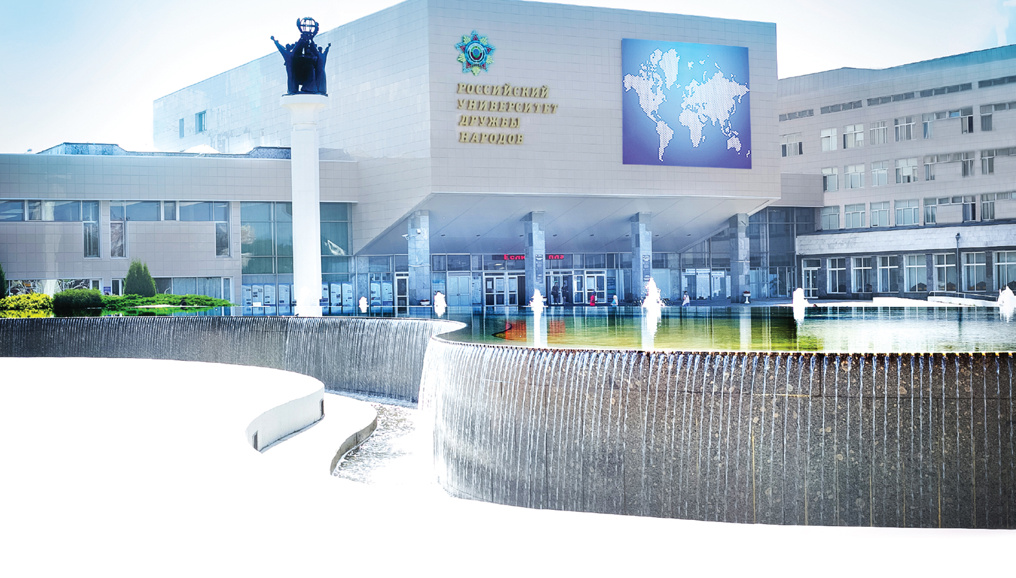
1.5.22. – Клеточная биология
Биологические науки
Фатхудинов Тимур Хайсамудинович – доктор биологических наук, профессор, заведующая кафедрой гистологии цитологии и эмбриологии РУДН

Slide 2
ПРОГРАММА АСПИРАНТУРЫ
Клеточная биология
Цель программы – подготовка кадров высшей квалификации (исследователей и преподавателей), способных осуществлять научно-исследовательскую деятельность в области биологических наук и, в частности, клеточной биологии, а также преподавательскую деятельность по образовательным программам высшего образования.
Срок обучения по образовательной программе, реализуемой в очной форме, составляет 4 года.
Руководитель программы - доктор биологических наук, профессор, заведующая кафедрой гистологии цитологии и эмбриологии медицинского института РУДН Фатхудинов Тимур Хайсамудинович

Slide 3
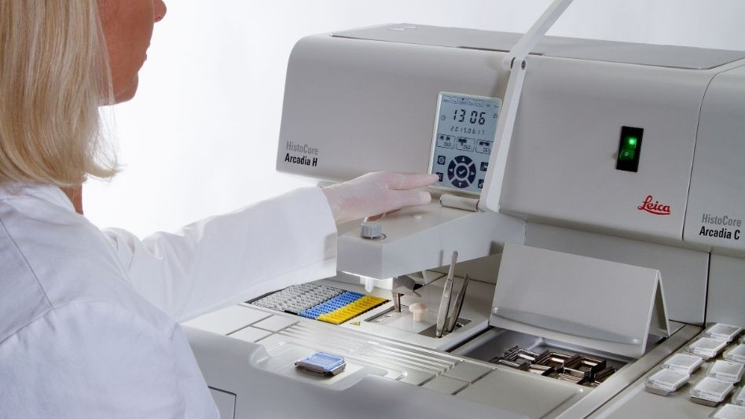

Slide 4
Вступительное испытание
Вступительные испытания по специальной дисциплине при приеме на обучение по программе подготовки научно-педагогических кадров в аспирантуре на специальность 1.5.22. «Клеточная биология» проводятся в письменной форме по билетам.
Каждый билет включает 4 теоретических вопроса.
На подготовку ответов на задания отводится 60 минут.

Slide 5
Вступительное испытание
Билет оценивается из 100 баллов.
За полный правильный ответ на задание начисляется 25 баллов, при оценивании частично правильного ответа учитывается правильная часть ответа в процентном отношении.

Slide 6
Вступительное испытание
На экзамене необходимо:
продемонстрировать знание основных биологических закономерностей
продемонстрировать владение профессиональными знаниями и терминологией в области клеточной биологии
уметь в понятной форме, последовательно и непротиворечиво обосновать и письменно изложить ход своих рассуждений при ответах на вопросы

